Slide 1
Audiência Pública CDH Senado Federal
Debater sobre: “Um novo índice de correção do FGTS”, como parte do ciclo de debates sobre a “SUG 12, de 2018, que Institui o Estatuto do Trabalho e regulamenta os Arts. 7º a 11 da Constituição Federal”
06/11/2023

Slide 2
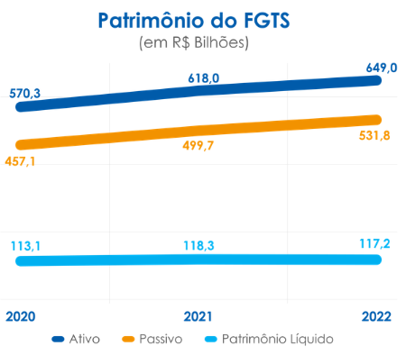
Patrimônio do FGTS
https://www.fgts.gov.br/Pages/numeros-fgts/resultados-fgts.aspx

Slide 3
Fiscalização do FGTS - Dados Gerais – 1º Semestre de 2023
Ações Fiscais Realizadas
Notificações de Débitos emitidas
Trabalhadores beneficiados em NDFC
Valor de FGTS Recolhido sob Ação Fiscal
Valor de FGTS Notificado
16.736
13.700
1.278.884
R$111,2 mi
R$ 2,5 bi

Slide 4
Multas Administrativas Aplicadas
Ementa | Descrição | 2021 Até Junho | 2022 Até Junho | 2023 Até Junho
000978-4 002091-5 | Deixar de depositar FGTS mensal | R$ 20.539.793,50 | R$ 127.989.158,78 | R$ 238.061.038,19
001702-7 002094-0 | Deixar de depositar, por ocasião da rescisão do contrato a multa rescisória | R$ 7.483.485,39 | R$ 43.024.674,24 | R$ 97.965.808,11
001724-8 002095-8 | Deixar de depositar os depósitos do mês da rescisão e do mês imediatamente anterior | R$ 4,073.124,23 | R$ 22.100.703,00 | R$ 46.306.132,05
 | Demais ementas | R$ 465.758,56 | R$ 7.493.016,87 | R$ 3.522.500,54
TOTAL |  | R$ 32.562.161,68 | R$ 200.607.552,89 | R$ 385.855.478,89

Slide 5
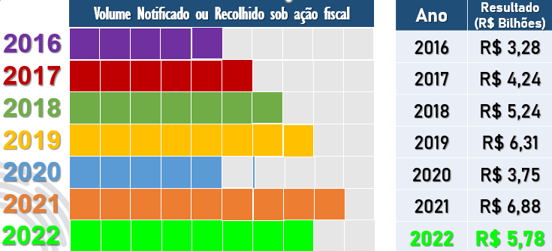
Fiscalização do FGTS - Evolução histórica

Slide 6
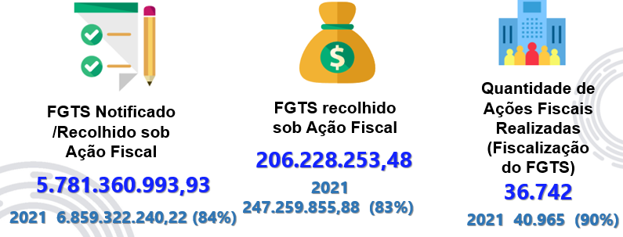
Outros resultados 2022

Slide 7
Evolução do Quadro de Auditores-Fiscais do Trabalho

Slide 8

E vem aí....

